Slide 1

Презентация на тему:
«Свойства воздуха»
Воспитатель:
Бородина Н.С.

Slide 2
ЗАГАДКА
Oн невидимый, и все же,
Без него мы жить не можем.
Ни есть, ни пить, ни говорить.
И даже, честно говоря,
Разжечь не сможешь ты огня.
(ВОЗДУХ)

Slide 3

ОН НЕОБХОДИМ РАСТЕНИЯМ

Slide 4

ИМ ДЫШАТ ЛЮДИ

Slide 5
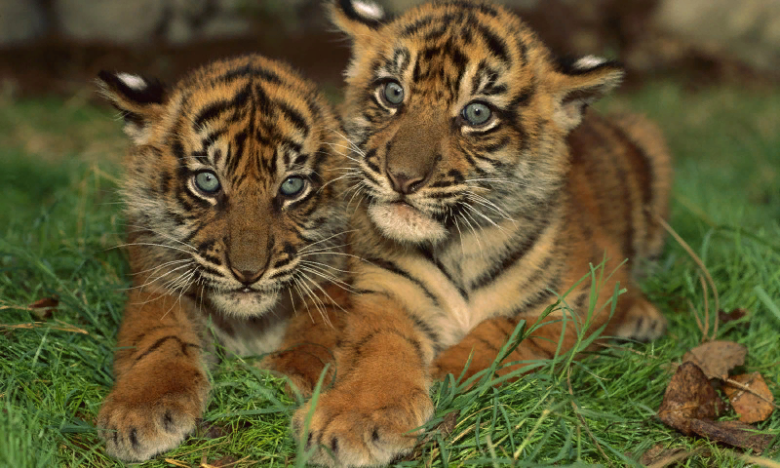
ОН НЕОБХОДИМ ЖИВОТНЫМ

Slide 6
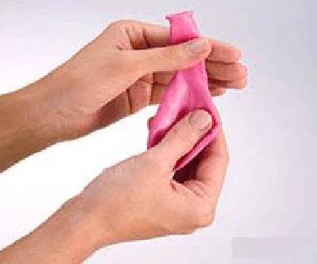
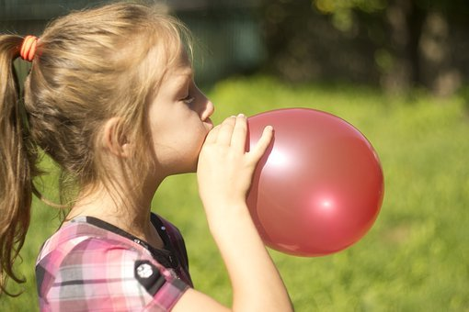
ВОЗДУХ ПРИНИМАЕТ ФОРМУ ПРЕДМЕТА
Воздух не имеет формы. Он принимает ту форму предмета, в которую попадает.

Slide 7

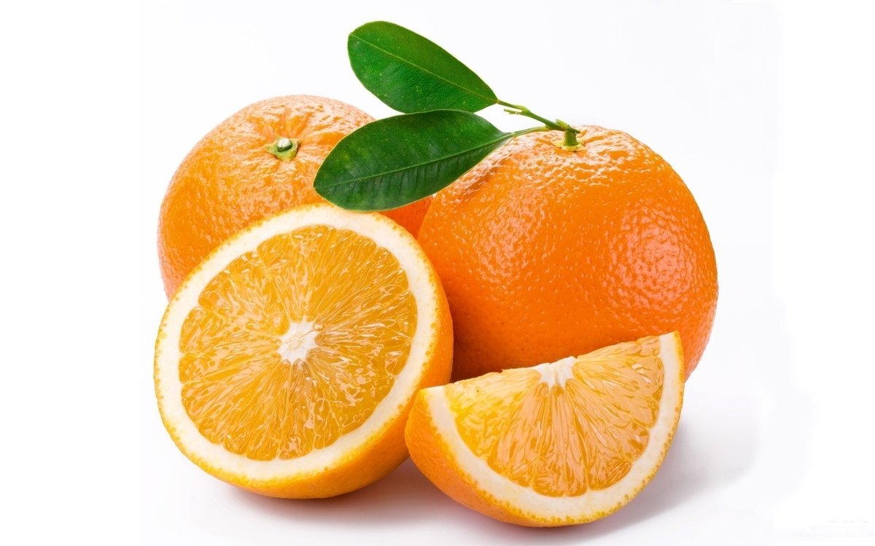
ВОЗДУХ ПЕРЕНОСИТ ЗАПАХИ
Воздух не имеет запаха. Он движется и переносит запахи до наших носов

Slide 8
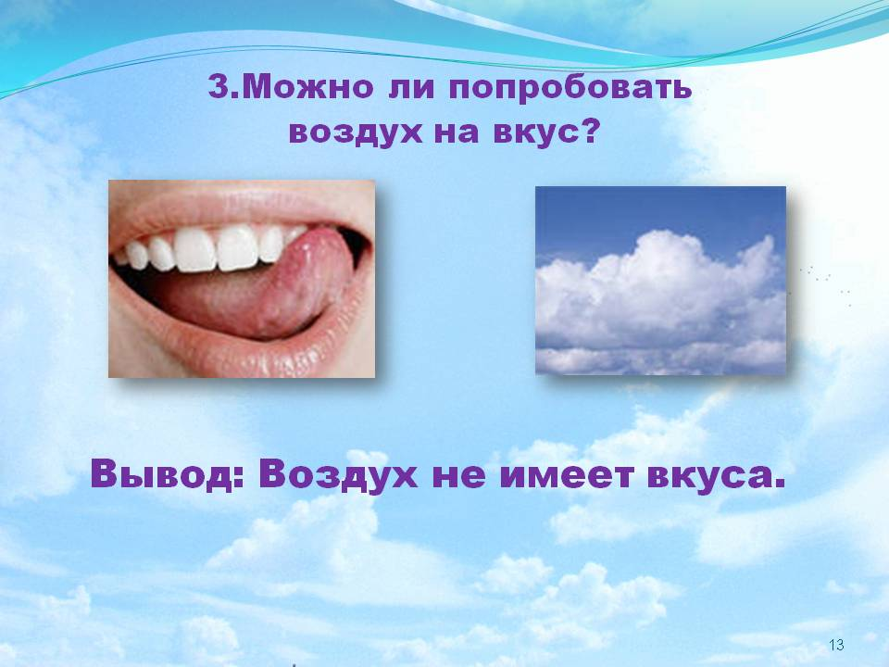
ВОЗДУХ НЕ ИМЕЕТ ВКУСА
Воздух нельзя попробовать на вкус

Slide 9
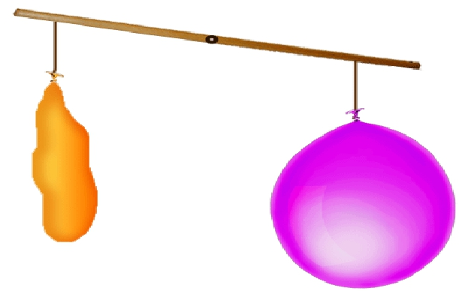
ВОЗДУХ ИМЕЕТ ВЕС
Шарик, наполненный воздухом весит больше, чем шарик без воздуха.

Slide 10
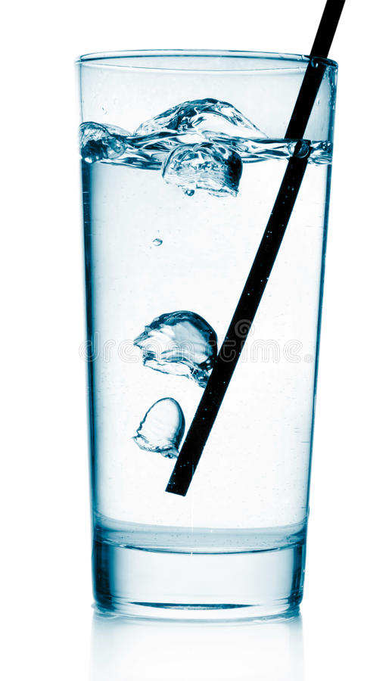
ВОЗДУХ ЛЕГЧЕ ВОДЫ
Пузырьки поднимаются наверх, потому что воздух легче, чем вода.

Slide 11
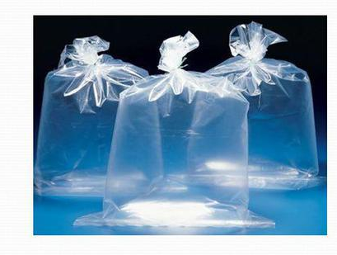
ВОЗДУХ НЕВИДИМ
Воздух невидим, прозрачен, сквозь него мы можем видеть предметы.

Slide 12
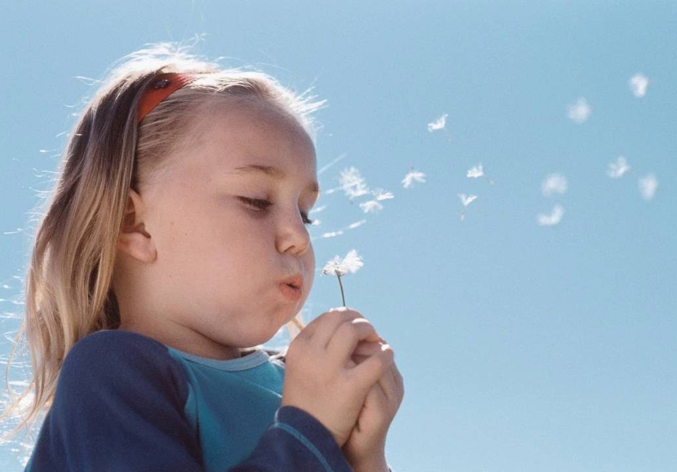
ВОЗДУХ НАХОДИТЬСЯ ВНУТРИ ЧЕЛОВЕКА
Когда мы выдыхаем, воздух, который был в нас, движется, мы можем ощутить его движение.

Slide 13
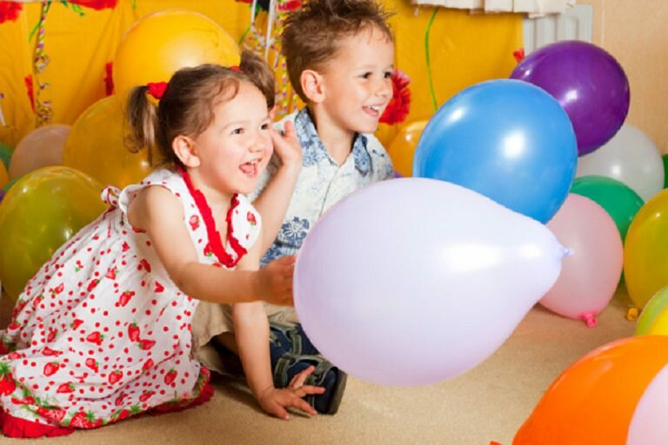
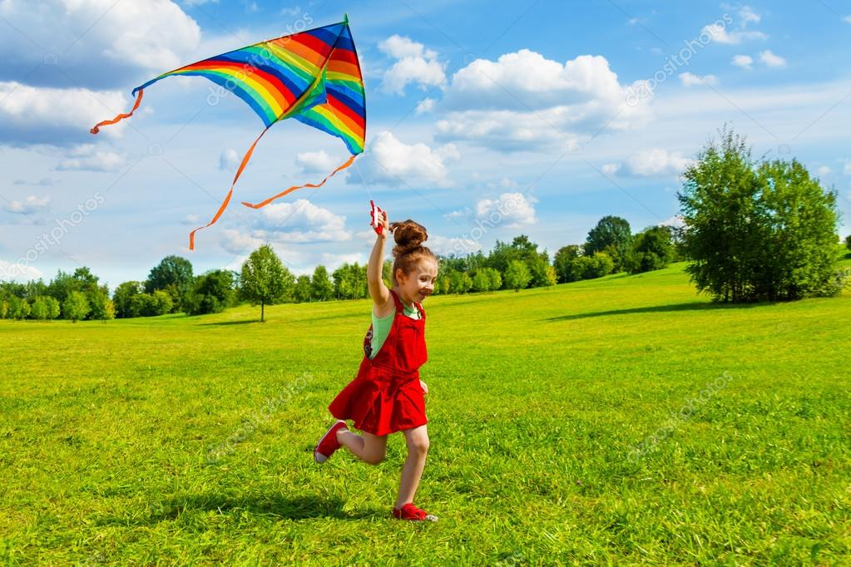
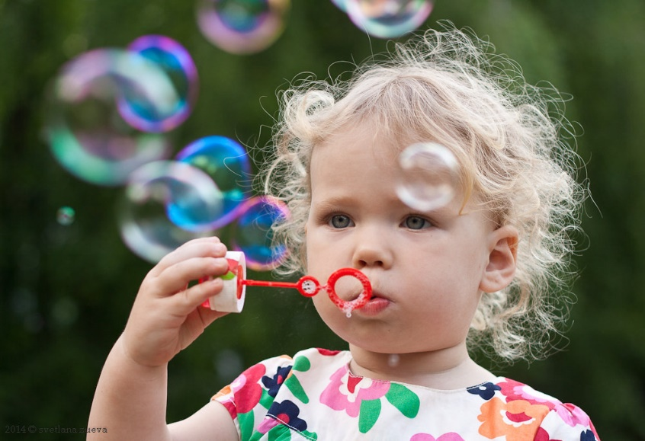
КАК МЫ ИГРАЕМ С ВОЗДУХОМ

Slide 14
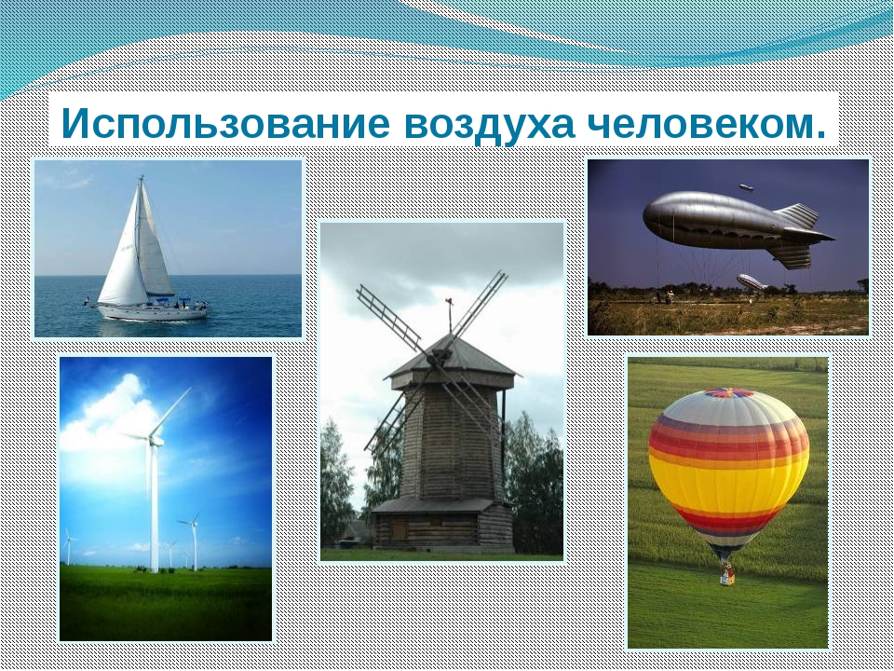
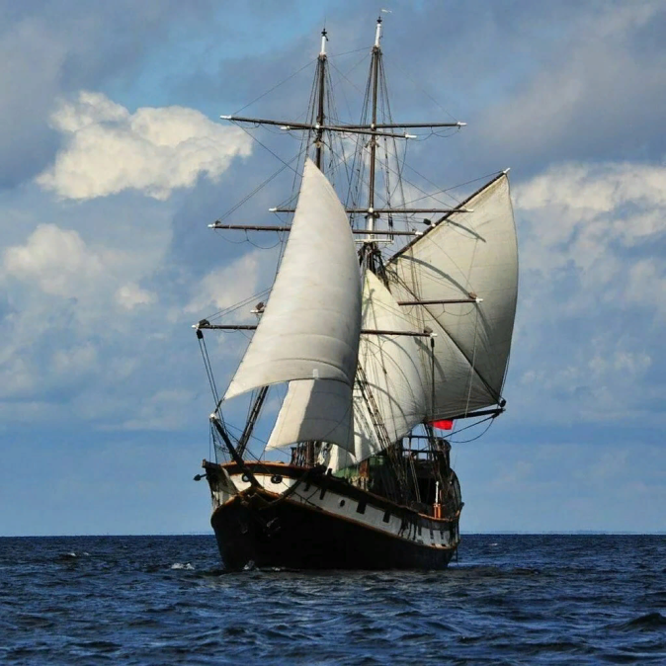
КАК ЧЕЛОВЕК ИСПОЛЬЗУЕТ ВОЗДУХ

Slide 15

ВОЗДУХ НАХОДИТЬСЯ В ВОДЕ

Slide 16
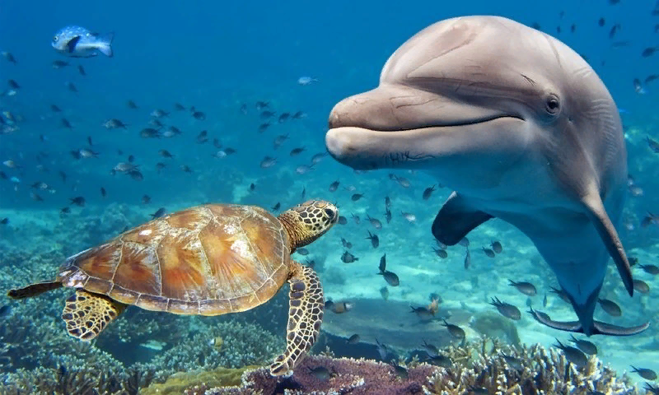
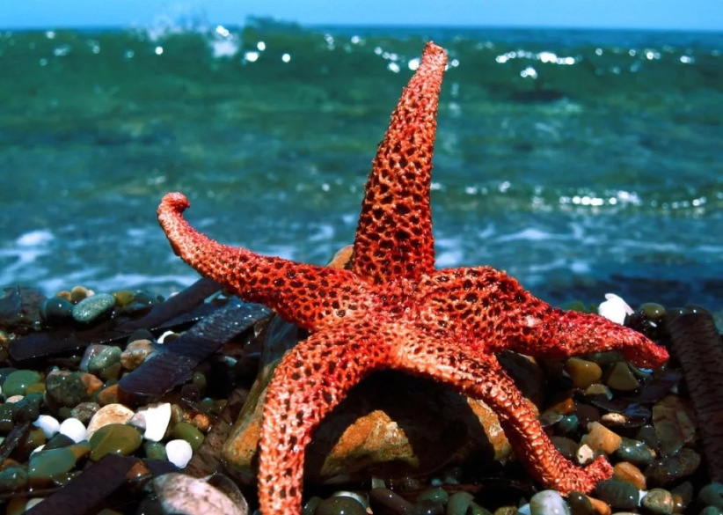
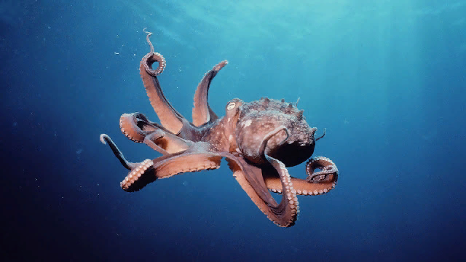
ВОЗДУХОМ ДЫШАТ
ОБИТАТЕЛИ ВОДНЫХ ПРОСТОРОВ

Slide 17
Воздух — это-то, чем дышим.
Через воздух звук мы слышим.
В воздух, в небо и в полет
Улетает самолёт.
Птица в воздухе летает.
Разным воздух наш бывает,
Воздух может быть прозрачным,
Пахнуть может дымом дачным.
Может пахнуть апельсином,
Кофе, завтраком, бензином.
Он из фена вылетает,
Тёплым он тогда бывает.
А когда вокруг мороз,
Щиплет больно он за нос.
Шторой в комнате играл,
Бурю в море он поднял…
Воздух разный, он такой!
Где найдём его с тобой?

Slide 18
СПАСИБО ЗА ВНИМАНИЕ!

